Slide 1


ALL-CLAD ARNO CALOR KRUPS LAGOSTINA
MOULINEX ROWENTA SEB TEFAL
Nowości i strategia marketingowa
I połowa 2011
Patelnie i garnki
Urządzenia do pielęgnacji włosów i ciała

Slide 2
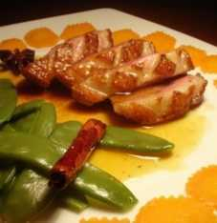

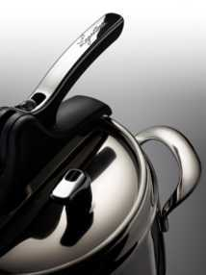

Patelnie i garnki

Slide 3
Dane GFK dla hipermarketów
MAT JJ’10
82% całego rynku patelni

Slide 4

Strategia 2011
Umocnienie pozycji lidera w hipermarketach
Aktualny udział wartościowy (MAT JJ’10): 40,9%
Cel na 2011: udział wartościowy 43,0%
Dalszy rozwój kanału elektro specjalistów (Euro / MSHP)
Rozwój supermarketów jako potencjalnego źródła wzrostu
Nacisk na dalszy rozwój dystrybucji Ingenio:
Odbudowa listingów w hipermarketach
Kontynuacja wdrażania standardu ekspozycyjnego w MSHP oraz zaimplementowanie go u innych klientów (Media Expert, Auchan, Real, Makro?)
Nacisk na stal nierdzewną – nowa linia w niższym segmencie cenowym od Classica od września 2011
Nowe atrakcyjne i tematyczne linie promocyjne, które pozwolą nam lepiej konkurować z markami własnymi

Slide 5
2011 Narzędzia
Odnowienie naszej podstawowej oferty patelni emaliowanych → 3 nowej generacji linie (GV4 Intensive) by wzmocnić pozycję Tefal w segmencie cenowym 80-120 PLN
Nowa koncepcja otwartej sprzedaży Ingenio (sprzedaż poszczególnych składowych części, pojedynczych referencji z których klient sam kompletuje sobie zestawy wedle swoich potrzeb) – pilotażowe wprowadzenie w I połowie 2011 u wybranych klientów (Tesco, Carrefour, Media Expert)
Nowe linie promocyjne:
10 years Thermospot Anniversary
Liberty’s promo range
Specjalne akcje z wybranymi klientami
Promocja „Stare na nowe” (Selgros)
Oferty produktowe na wyłączność (Tesco, MSHP, Makro, Real)
Kontynuacja silnego wsparcia mediowego i sprzedażowego

Slide 6


GOOD VALUES 4

Slide 7

Strategia 2011
GOOD VALUES 4
Cele:
Wzmocnienie pozycji lidera w kluczowym segmencie biznesowym
Komunikacja ścisłego związku pomiędzy marką Tefal a innowacyjnymi rozwiązaniami
Widoczna różnica pomiędzy ofertą Tefal a ofertą konkurencji, odróżnienie zwłaszcza od tanich produktów marek własnych
3 nowe linie patelni aluminiowych z powłoką emaliowaną na zewnątrz,
z innowacyjną powłoką nieprzywierającą PTFE oraz ulepszonymi technologicznie spodami.

Slide 8
Co nowego?
GOOD VALUES 4
Nowa generacja patelni Tefal - Good Values 4
Nowe, bardzo nowoczesne wzornictwo
Nowa powłoka nieprzywierająca INTENSIUM z unikalnym efektem holograficznym 3D oraz nowym wzorem TOP COAT na dnie patelni
Nowe odporne na odkształcenia spody zapewniające doskonałą dystrybucję ciepła
Nowe kolory zapewniające lepszą widoczność na półce

Slide 9



NOWE LINIE GV4

Slide 10



GLOBALNE POTRZEBY KONSUMENTÓW
" Gotuję codziennie.
Więc w mojej kuchni potrzebuję
produktów łatwych i wygodnych w użyciu”.
Co jest dla mnie ważne?
Pewność, że patelnie których używam mają
efektywną i trwałą powłokę nieprzywierającą”.

Slide 11






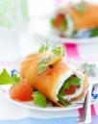




GRUPA DOCELOWA
So Tasty consumer : he needs to cook . It is more a
necessity for him than a pleasure. So, he wants
functional, practical and easy products. He looks for
good-value for money items, because of his intensive use
of his cookware.
Sensorielle consumer : He associates cooking and
pleasure. Even if he needs to cook, he considers cooking
and meals as moment of sharing. His Sensory purchase
Is an impulse buy. It is more emotional than rational.
Comfort Touch consumer : This range is dedicated to
consumers in search of performances, excellence and
comfort. Comfort Touch consumer loves to cook, so he
appreciates to use practical, comfortable, qualitative
and resistant products. Cookware is considered as a
necessary tool to achieve every recipe.

Slide 12
GV4, BARDZIEJ TRWAŁE PRODUKTY…
Jakie są kryteria którymi kierują się konsumenci przy wyborze patelni?
Trwałe i odporne na zarysowania i odkształcenia
1st
1st or 2nd
1st, 2nd or 3d
Doskonałe właściwości nieprzywierające powłoki
Łatwość i wygoda użytkowania

Slide 13
GV4, BARDZIEJ TRWAŁE PRODUKTY …
Unikalna kombinacja 2-óch czynników:
Bardziej odporna na zarysowania, trwalsza powłoka nieprzywierająca
Bardziej odporne na odkształcenia
spody
Zaadaptowana do potrzeb konsumentów

Slide 14
GV4, BARDZIEJ TRWAŁE PRODUKTY…
Udowodnione dzięki standardom stosowanym przy badaniu wydajności
Powłoka nieprzywierająca
Spód „anty-odkształceniowy”
Testowanie
Testowanie
Właściwości nieprzywierające
+
Odporność na zarysowania
Dystrybucja ciepła
+
Odporność na zmiany temperatur
GLOBALNA OCENA TRWAŁOŚCI I WYDAJNOSCI

Slide 15
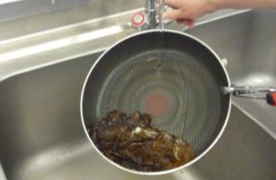
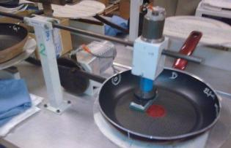
OCENA TRWAŁOŚCI
WŁAŚCIWOŚCI NIEPRZYWIERAJĄCYCH POWŁOKI
Właściwości nieprzywierające
+
Odporność na zarysowania
TEST Z MLEKIEM + TEST NA ŚCIERANIE
Test przestaje być wykonywany w momencie gdy produkt nie nadaje się
już do dalszego użycia.

Slide 16

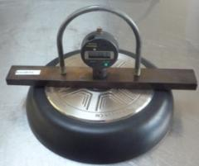
OCENA WŁAŚCIWOŚCI ZAPOBIEGAJĄCYCH ODKSZTAŁCENIOM DNA
Dystrybucja ciepła
+
Odporność na tzw. szok temperaturowy
Termografia (badanie na podczerwień) + Odporność na odkształcenia

Slide 17

GV4, TRWALSZA POWŁOKA NIEPRZYWIERAJĄCA
WIERZCHNIA WARSTWA WZMOCNIONA SPECJALNYMI MINERAŁAMI
&
ZOPTYMALIZOWANA FORMUŁA NIEPRZYWIERAJĄCA
+
AKTYWNY EFEKT HOLOGRAFICZNY 3D

Slide 18
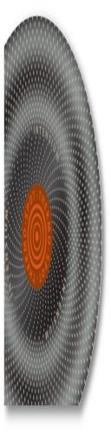



GV4, TRWALSZA POWŁOKA NIEPRZYWIERAJĄCA
Ocena właściwości zapobiegających deformacji dna
Ocena
właściwości
nieprzywierających
250
230
Nowa powłoka na linię indukcyjną
Wrzesień 2011
+20 %
INTEGRAL
RESISTAL
DIFFUSAL
+10 %

Slide 19
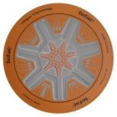


GV4, BARDZIEJ ODPORNE DNA PATELNI
Nowe Spody
+ 20%
Trwalsza od technologii Resistaly
INTEGRAL
Spód z wtopionym dyskiem miedzi
+ 30%
Trwalsza od technologii Diffusal
RESISTAL
Głębiej tłoczone kanały miedziowe zapobiegające deformacji dna
DIFFUSAL
Warstwa z miedzi optymalizująca dystrybucję ciepła
WIĘKSZA ODPORNOŚĆ I WYRÓŻNIAJĄCA SIĘ GRAFIKA SPODÓW ALUMINIOWYCH

Slide 20

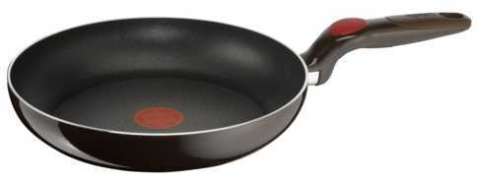
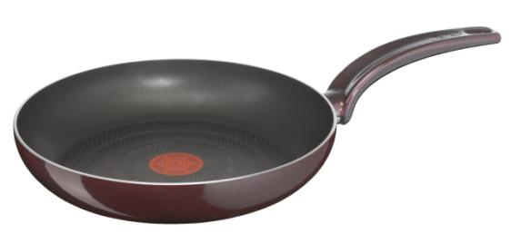





NOWE EMALIOWANE LINIE GV4…
Resistal
Diffusal

Slide 21

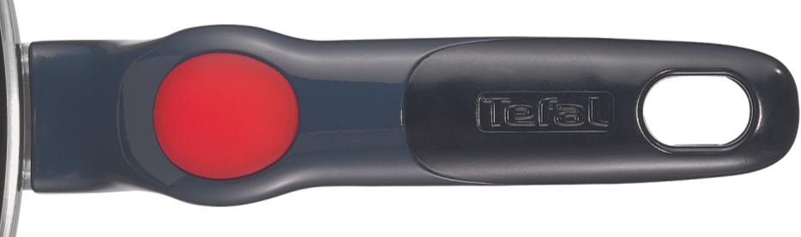

ERGONOMICZNY UCHWYT Z WTOPIONYM SILIKONOWYM ELEMENTEM
DLA WIĘKSZEJ WYGODY UŻYTKOWANIA
Badania przeprowadzone przez niezależny Instytut Cogotobio, specjalizujący się w dziedzinie biomechaniki i ergonomii, potwierdziły że linia Comfort Touch ma optymalny kształt „współgrający” z naturalnymi ruchami ciała wykonywanymi podczas użytkowania patelni.

Slide 22



OPAKOWANIE ➔ Nowoczesność + Wydajność (projekt)

Slide 23


OPAKOWANIE (projekt)
KOMUNIKACJA SPODU PATELNI
KOMUNIKACJA
TRWAŁEJ POWŁOKI I ODPORNEGO SPODU

Slide 24
OFFERTA & POZYCJONOWANIE CENOWE
3 NOWE LINIE EMALIOWANE:
SO TASTY - zastępstwo EVIDENCE
SENSORIELLE - zastępstwo ELEGANCE
COMFORT TOUCH - zastępstwo EXCELLENCE
Zmiany w asortymencie vs. aktualne linie
# 6 REF (+ patelnia 20cm)
# 9 REF (+ wok 28 cm)
# 8 REF (+ naleśniki 25, wok 28, pat.głęboka 24, grillowa 26x26)
Utrzymanie pozycjonowanie cenowego zastepowanych linii
Dostępność – Marzec 2011

Slide 25
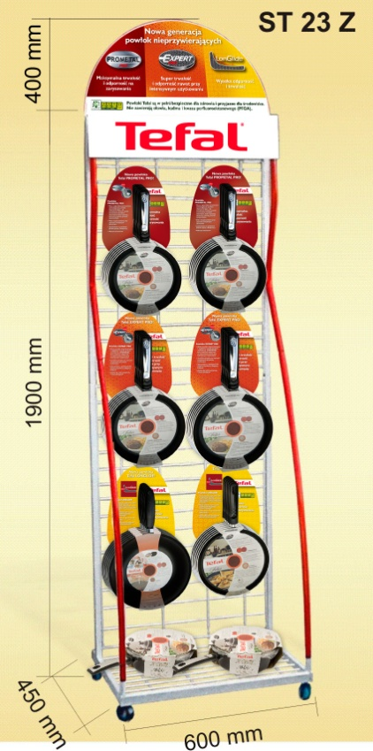
Wsparcie marketingowe – do potwierdzenia
Materiały POS
Ulotka-katalog będąca przewodnikiem po całym regularnym asortymencie patelni i garnków Tefal
Informacje o powłokach nieprzywierajcych i spodach
Grupy docelowe dla poszczególnych linii
Unikalne cechy typu Thermospot
Eko-informacja
Standy metalowe z hakami na patelnie z komunikacją #3 powłok w tym nowa powłokę Intensium (BG/TT)
Standy kartonowe (zasypowe) na rozmiar euro-palety z komunikacją GV4 (hipermarkety, specjaliści)
Wsparcie mediowe
Kampania TV na GV4 – druga połowa 2011
Działania PR
Działania w Internecie

Slide 26

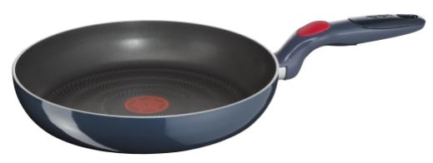




Oferta Marzec 2011
184,99 PLN
119,99 PLN
99,99 PLN
81,99 PLN
69,99 PLN
Ceny podane dla patelni 26 cm
(sugerowane ceny detaliczne)
57,99 PLN

Slide 27
GV4

Slide 28
10 ROCZNICA TERMOSPOTU
Linie promocyjne

Slide 29

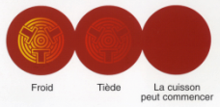
Historia Thermospota
Stworzony w 1998, Thermospot był rezultatem 2-letnich prac działów Research & Development i Marketingu. Został wprowadzony do oferty na całym świecie w 2000 roku.
Prosty mechanizm działania
Zintegrowany z powłoką nieprzywierającą patelni, garnków, woków…, Thermospot wskazuje temperaturę, która powinna zostać osiągnięta, żeby rozpocząć gotowanie/ smażenie (ok. 200°C).
Korzyści jakie zapewnia Thermospot: rewolucyjny system…
Idealna temperatura zapewniająca optymalne rezultaty gotowania
Pozwala uniknąć przegrzania patelni (wpływa to negatywnie na właściwości nieprzywierające powłoki jak również na przygotowywany posiłek)
Utrzymanie najwyższego poziomu składników odżywczych
Gwarantuje długotrwałe właściwości nieprzywierające powłoki

Slide 30


Rocznia Thermospot
Linia promocyjna
CEL:
Oferta linii z aktualnej oferty w specjalnym opakowaniu komunikującym 10 rocznicę wskaźnika Thermospot.
STRATEGIA:
Stworzenie „zwycięskiej” kombinacji, naszej najlepiej rotującej linii emaliowanej ELEGANCE z unikalną cechą patelni Tefal - THERMOSPOTEM silnie komunikowanej poprzez limitowaną edycję opakowania.

Slide 31
SPECJALNE OPAKOWANIE…

Slide 32

Rocznia Thermospot
Linia promocyjna
Oferta produktowa:
Linia: Elegance
Asortyment #5 REF: patelnie 20/24/28/30 cm + naleśniki 25 cm
Dostępność: kwiecień – maj 2011
Wsparcie marketingowe:
Owijki paletowe
Plakaty
Działania PR
Website

Slide 33

Linie promocyjne

Slide 34




Liberty’s
Linia promocyjna
CEL:
Wprowadzenie nowej linii PTFE z limitowanej serii wiosennej, wyróżniającej się „energetyczną” kolorystyką i wiosennym wzornictwem

Slide 35

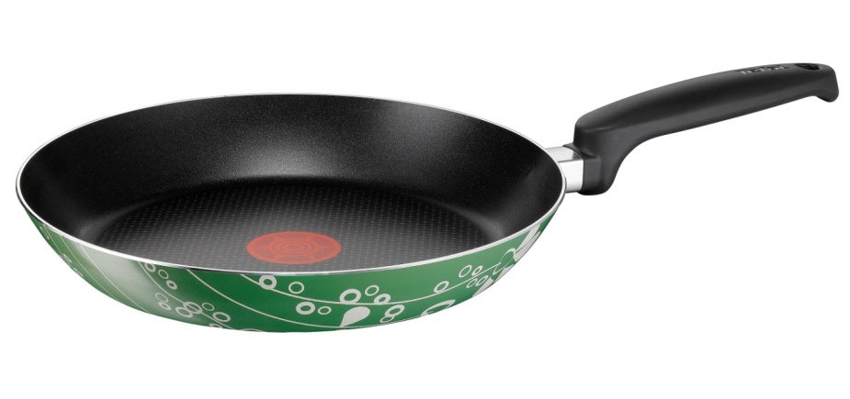
Liberty’s
Linia promocyjna
Cechy:
Na zewnątrz : powłoka PTFE z charakterystycznym wiosennym dekorem – płatki kwiatów
Wewnątrz: powłoka nieprzywierająca Longlide
Wskaźnik Thermospot
Rączka bakelitowa (taka jak była w Bienvenue)
Na wszystkie kuchenki poza indukcją
Asortyment: # 3 patelnie 20/24/28 cm
Dostępność – Maj 2011

Slide 36

Liberty’s
Linia promocyjna
Opakowanie

Slide 37

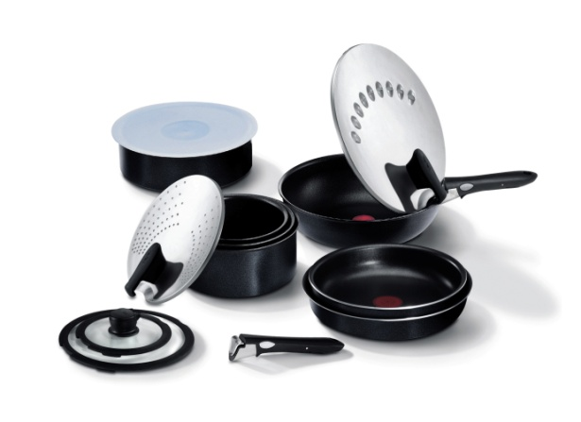

Slide 38

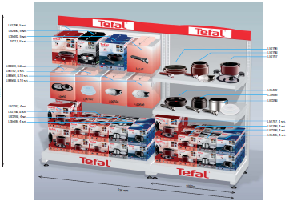
Ingenio – Strategia 2011
Dalszy rozwój dystrybucji Ingenio
Odbudowanie listingów w hipermarketach
Kontynuacja wdrażania standardu ekspozycyjnego w halach MSHP
Zaimplementowanie standardów ekspozycyjnych u innych klientów (Media Expert, Auchan, Real, Makro)

Slide 39
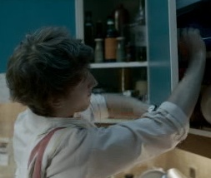
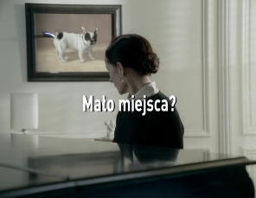



Ingenio – Strategia 2011
Wsparcie mediowe
Kampani TV w okresie przed Wielkanocą (Marzec – Kwiecień)
Spot bez zmian
Materiały POS
Standy kartonowe na Ingenio - TBC
Kontynuacja wsparcia sprzedaży
Pakiety dla BG/TT
Wsparcie dla sklepów detalicznych
Akcje odsprzedażowe z klientami

Slide 40
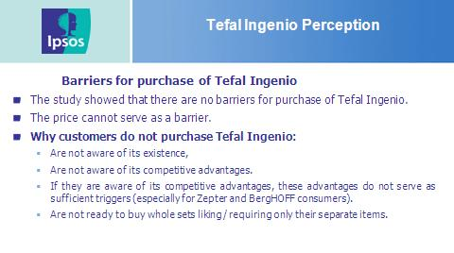
Ingenio – badania konsumenckie
Bariery przy zakupie Ingenio:
Przy podejmowaniu decyzji o zakupie Ingenio cena NIE STANOWI bariery.
Jedną z barier jest fakt, że konsument nie potrzebuje wszystkich składowych elementów gotowego setu. Wolałby sam skompletować swój „idealny” set według swoich potrzeb.

Slide 41

Nowy koncept Ingenio
Koncepcja otwartej sprzedaży produktów Ingenio
Oferta pojedynczych, oddzielnych referencji Ingenio jako komplementarna oferta do aktualnie istniejących setów
Rekrutacja nowych konsumentów, dla których sety nie są oferta która do końca odpowiada ich potrzebom
Wprowadzona we Francji w 2010 – wielki sukces!
(+85% dodatkowego obrotu na Ingenio vs. 2009)
NOWA KONCEPCJA
INGENIO

Slide 42

Ingenio – otwarta sprzedaż
Asortyment – do potwierdzenia:
Garnki: 14/16/18/20/24/26 CM
Patelnia: 20/24/26/28/30 CM
Wok 26 CM
Patelnia grillowa 27 CM
Pilotażowe wprowadzenie u wybranych klientów:
Gdzie? Carrefour, Tesco, Media Expert (?)
Kiedy? 1-sza połowa 2011 (kwiecień – maj)

Slide 43
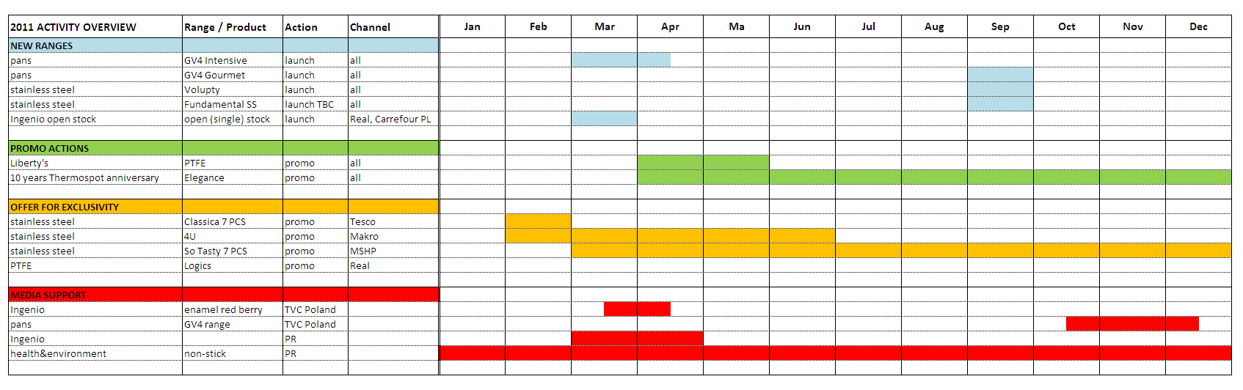
Plan aktywności 2011

Slide 44


Urządzenia do pielęgnacji włosów i ciała

Slide 45
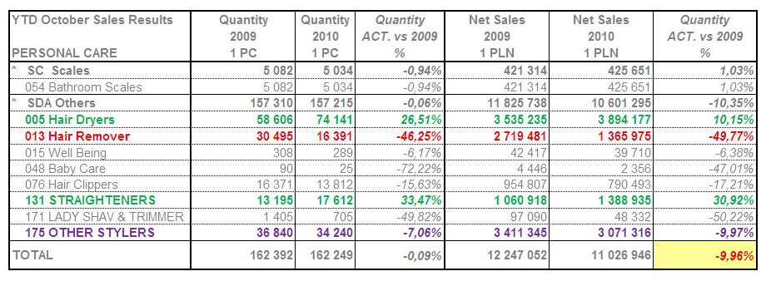
Beauty Care – wyniki 2010
YTD sprzedaż (sprzedaż netto – po odjęciu b-upów)
Główne źródła wzrostu:
Produkty Hair Care (suszarki+ prostownice) – duża szansa roku 2011!
Depilatory – konieczność odwrócenia spadkowego trendu

Slide 46

Produkty do pielęgnacji włosów

Slide 47

Hair Care – Strategia 2011
CEL: Rowenta ekspertem w pielęgnacji włosów
Zdobycie pozycji w obszarze ochrony włosów i uczynienie jej główną osią strategii produktowej marki Rowenta
Wprowadzenie funkcji RESPECT do kategorii suszarek
Wzmocnienie konceptu RESPECT w prostownicach poprzez rozwój innowacyjnej technologii – prostownica RESPECT TENSION (2-ga połowa 2011)
Kontynuacja wsparcia mediowego dla prostownic – kampania TV w 2-giej połowie 2011 (Respect Tension)

Slide 48
Hair Care – Cele 2011
Suszarki
Wzmocnienie pozycji gracza numer 2 (udział wartościowy14,5%)
W JAKI SPOSÓB?
Nowa oferta produktowa uzupełniająca koncept ochrony włosów – suszarka RESPECTIS PRO z funkcją RESPECT
Dostępność w ofercie 2011 wszystkich nowych modeli wprowadzonych w marcu/kwietniu 2010 – potencjalne źródło naszego wzrostu
Nowa oferta z innowacyjnymi funkcjami od września 2011

Slide 49
Hair Care – 2011 Goals
Urządzenia do stylizacji włosów
Odzyskanie pozycji gracza numer # 3 na rynku (udział wartościowy 11%)
W JAKI SPOSÓB?
Rozwój oferty prostownic (strategiczna i największa – ponad 50% udziału na rynku urządzeń do stylizacji włosów
Wprowadzenie do oferty innowacyjnej prostownicy z funkcją kręcenia włosów - LISS & CURL PRO – mała kategoria, ale z dużą dynamiką wzrostu
Kontynuacja wsparcia mediowego dla prostownicy Respect (2-ga połowa 2011)
Wsparcie marketingowe dla Brush Activ – kampania prasowa w 2-giej połowie 2011
Nowa oferta z innowacyjnymi funkcjami od września 2011

Slide 50


Suszarki– Respectis Pro
Cel:
Wprowadzenie konceptu RESPECT do kategorii suszarek.
Korzyści dla konsumenta:
Ochrona włosów
Efektywność suszenia

Slide 51


Suszarki– Respectis Pro
TEMPERATURA & PRĘDKOŚĆ NADMUCHU: kluczowa kombinacja
Zbyt silny nadmuch powietrza
+
Zbyt wysoka temperatura
=
Zniszczenia struktury włosa:
Prędkość nadmuchu: duża łamliwość
Temperatura: przesuszone i bez połysku
MNIEJSZA OCHORNA WŁOSA

Slide 52


Suszarki – Respectis Pro
Funkcja RESPECT :
Automatyczna definicja idealnej temperatury i prędkości nadmuchu powietrza gwarantująca delikatne i efektywne suszenie.
Temperatura 60°C zapewniająca optymalną ochronę
Prędkość nadmuchu 55 m3/h ograniczająca zniszczenia włosów
Widoczna komunikacja funkcji na produkcie – intensywny zielony kolor wyświetlacza LCD kiedy funkcja jest aktywna.

Slide 53


Suszarki– Respectis Pro
Funkcja RESPECT
wspomaga naturalne nawilżenie włosów…
Do
50%
mniej przesuszone włosy*
*Wyniki testów przeprowadzonych w kwietniu 2010.

Slide 54
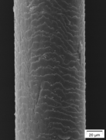
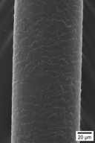
Suszarki – Respectis Pro
..i zapobiega pęknięciom struktury włosa …
BEZ FUNKCJI RESPECT
Z FUNKCJĄ RESPECT
Miękkie, zdrowe,
nawilżone
& pełne blasku włosy.
*Wyniki testów przeprowadzonych w kwietniu 2010.

Slide 55
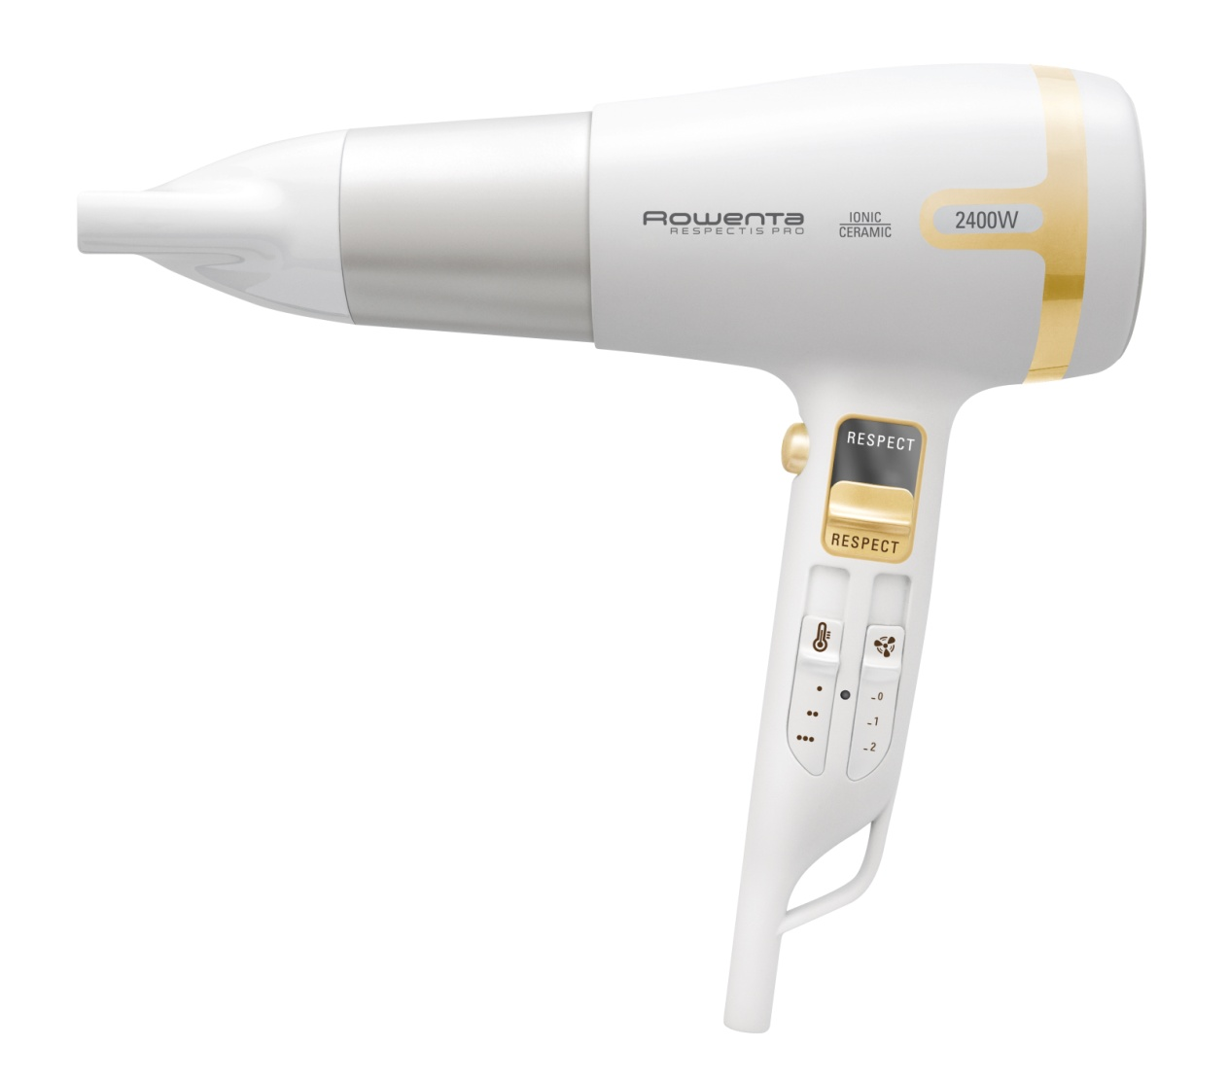
Suszarki – Respectis Pro
2300W
Jonizacja
Technologia ceramiczna
Funkcja RESPECT (podświtlany LCD)
Nadmuch zimnego powietrza
6 ustawień temperatury / prędkości powietrza
Respectis Pro CV7420:
Dostępność – kwiecień 2011
Zastępstwo liniiPro 2300
Pozycjonowanie cenowe– 189 PLN

Slide 56


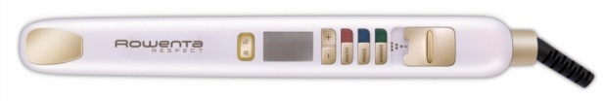
Urządzenia do pielęgnacji włosów Koncepcja ochronna Rowenty
Respect
CF7710
Respectis Pro
CF7420

Slide 57
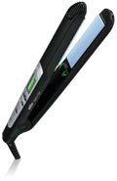
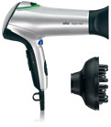

Competition in protection system
Koncepcja Respect
Braun Satin Hair z systemem Iontec
VS..
CF7710
RSP 299 PLN
CV7420
RSP 189 PLN
Satin Hair ES2
RSP 279 PLN
Satin Hair SPI2200
RSP 229 PLN

Slide 58
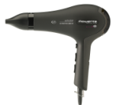
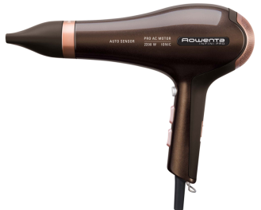

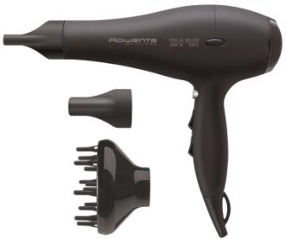

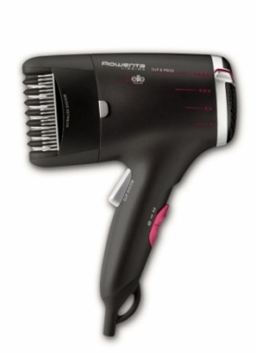
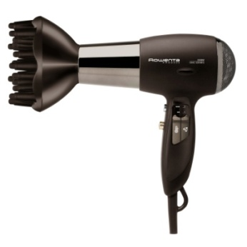

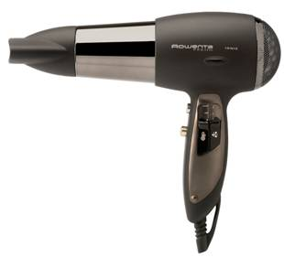

Oferta Marzec 2011
Infini Pro Auto
259,99
Lissima
219,99
Suszarki
Wyższy segment cenowy
Infini Pro AC
199,99
Lissima
199,99
Pro 2300 CV7320
199,99
Pro 2300 CV7310
179,99
Infini Pro Auto
259,99
Lissima
219,99
Nowość!
Do marca 2011
Infini Pro AC
199,99
Od marca 2011
Respectis Pro
189,99

Slide 59

Prostownice – strategia
Cel
Nowa oferta w szybko rosnącej kategorii – prostownic z funkcja kręcenia.
W jaki sposób?
“Liss & Curl Pro”, profesjonalna prostownica 2 w 1: doskonałe prostownica i wiele możliwości stylizacyjnych dzięki systemowi „Pro Curling”
230°C “Pro Curling System”
Wyjątkowa cecha, zainspirowana przez profesjonalne urządzenia umożliwiająca uzyskanie w prosty sposób pięknych loków i przeróżnych możliwości stylizacyjnych.

Slide 60
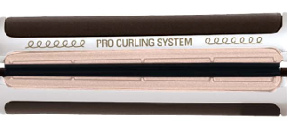

Prostownice – Liss & Curl Pro
“System Pro Curling”
Boczne „krawędzie” sprzyjające lepszemu tarciu pasma włosów, technika
stosowana w profesjonalnych urządzeniach.
Profesjonalna technika fryzjerska, by w prosty sposób zakręcić włosy od nasady aż po końce włosów.
Złap pasmo włosów przy samej nasadzie i obróć prostownicę o 180°.
Pomału „zjeżdżaj” w dół
Efekt: perfekcyjne loki

Slide 61


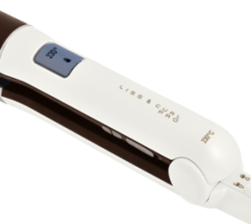
Prostownice– Liss & Curl Pro
Cechy produktu
Profesjonalne wykończenie
Powłoka Ultrashine Nano Ceramic
Ruchome płyty, zapewniające optymalizację dystrybucji ciśnienia (taka sama siła nacisku na całej powierzchni prostowania)
Owalna rączka, ułatwiająca obracanie urządzenia o 180° jedna ręką.

Slide 62
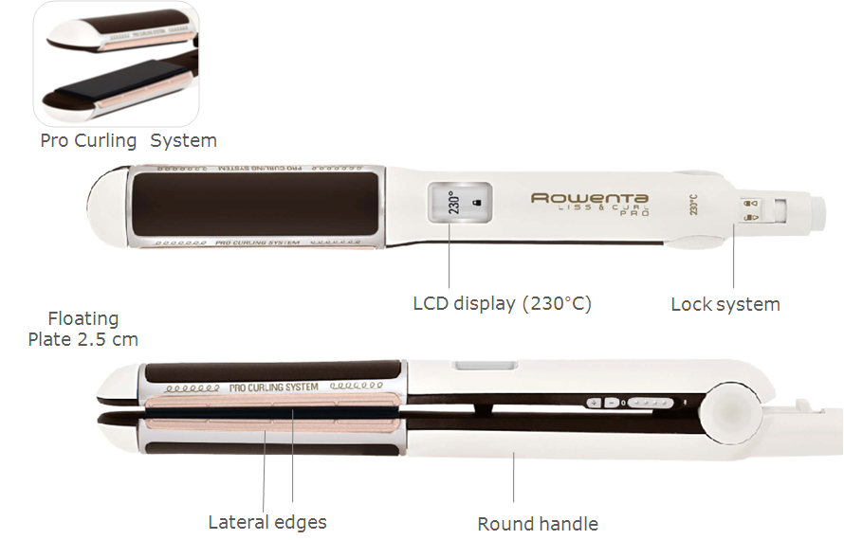
Prostownice – Liss & Curl Pro

Slide 63






Prostownice – Liss & Curl Pro
Jeden produkt – wiele możliwości stylizacyjnych

Slide 64

Prostownice– Liss & Curl Pro
Przewodnik ilustrowany pokazujący wszelkie możliwości stylizacyjnych urządzenia
(wewnątrz opakowania produktu)

Slide 65


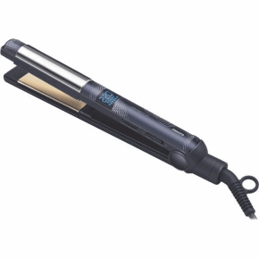

Porównanie z konkurencją
Liss & Curl Pro
Salon Straight & Curl
Hair 5 Multistyler
SF6150
RSP 259 PLN
HP8290
RSP 269 PLN
Hair 5 Multistyler
RSP 279 -289 PLN

Slide 66


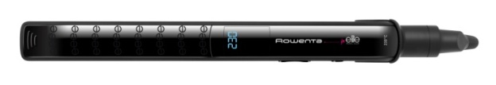
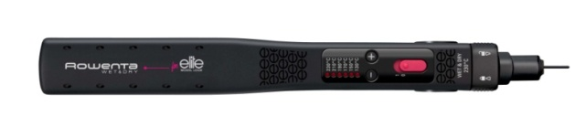
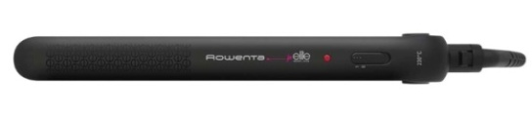
Oferta marzec 2011
Respect
CF7710
299,99 PLN
Liss & Curl Pro
SF 6150
259,99 PLN
Liss & Curl
SF4412
169,99 PLN
Wet & Dry
CF7322
169,99 PLN
Liss & Curl Pro
Dostępność – marzec 2011
Zastępstwo Attitude
Optiliss
SF3012
Promo 99,99 PLN

Slide 67


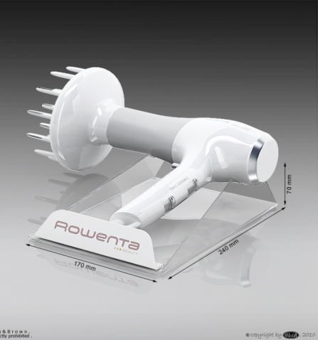


Hair Care - wsparcie marketingowe
Wsparcie BTL
Ulotka konsumencka z przekrojem całego asortymentu Rowenta Beauty
Stojaczki na prostownice i suszarki
Gabloty szklane Rowenta – kolejna edycja

Slide 68


Strzyżarki męskie

Slide 69

Strzyżarki – Vacuum Hair
INNOWACJA:
Strzyżarka męska z najwyższego segmentu cenowego z innowacyjnym rozwiązaniem – z wbudowanym pojemnikiem umożliwiającym zbieranie włosów, które zostały przycięte (system vacuum).
WYGODA UŻYTKOWANIA:
Urządzenie typu „wszystko w jednym”, które kładzie kres konieczności sprzątania po strzyżeniu.
99% przystrzyżonych włosów „zostaje odkurzonych” do pojemnika*.
* Testy przeprowadzone w maju 2009.

Slide 70




Strzyżarki – Vacuum Hair
NOWE CECHY:
Zintegrowany „system vacuum” :
Działający jak odkurzacz wbudowany system umożliwia gromadzenie przyciętych włosów do specjalnego pojemnika
Silny przepływ powietrza (11 m3/h) jak na tak małe urządzenie.
Duży wymienny pojemnik (110 cm3) wystarczy na pełną sesję strzyżenia włosów. Łatwe opróżnianie, zarówno z przodu lub z tyłu.
Maksymalna długość przycinanych włosów, to 2,5 cm.

Slide 71



Hair Clippers – Vacuum Hair
POZOSTAŁE CECHY:
9 długości strzyżenia: 8 precyzyjnych grzebieni (3, 6, 9, 12, 18, 25, 30 & 40 mm) + bez grzebienia – na długość 1 mm na krótkie fryzury
Samosmarujące się ostrza ceramiczne
Zasilanie sieciowe
Zestaw fryzjerski: grzebień, nożyczki, szczoteczka
Pokrowiec podróżny

Slide 72
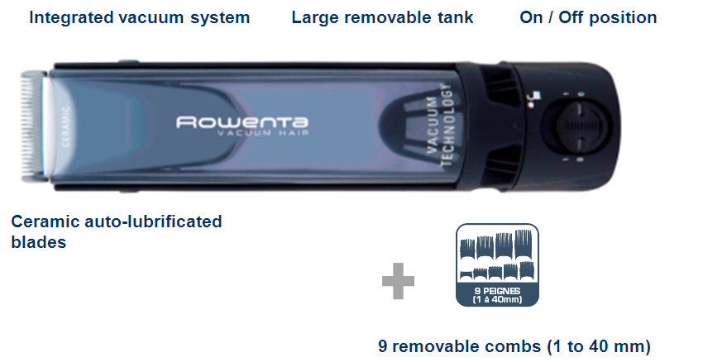
Vacuum Hair TN9210
Pozycjonowanie cenowe - RSP 299 PLN
Dostępność– marzec 2011

Slide 73


Oferta marzec 2011
Nowość!
Vacuum Hair
TN9210
299,99
Expertise Precision
TN8210
259,99 pln
Expertise Precision
TN8110
199,99 pln
Wet & Dry
159,99 pln
Moving
109,99 pln

Slide 74

Depilatory

Slide 75

Depilatory – Strategia 2011
CEL: Wzmocnienie aktualnej pozycji w depilatorach
W JAKI SPOSÓB?
Wprowadzenie do oferty innowacji – depilacja pod wodą z nowym Aquasilence
Odświeżenie aktualnej oferty z wyższego segmentu cenowego:
Fresh Extreme (#2 modele)
Silence z golarką
Nowa oferta z najniższego segmentu cenowego – depilator Ultra Eco w atrakcyjnym pozycjonowaniu cenowym 69 PLN (promo RSP)
Kontynuacja silnego wsparcia marketingowego i tradowego

Slide 76

Nowy Aquasilence
“Pierwszy cichy depilator umożliwiający depilację na mokro i na sucho”
Korzyści dla konsumentów:
może być używany pod wodą
ultra cichy – technologia Silence
Przyjemniejsza i mniej bolesna depilacja
Grupa docelowa:
Kobiety w wieku 25 -49, wymagające i perfekcyjne

Slide 77
Nowy Aquasilence
Kluczowe cechy:
Wodooodporny i bezprzewodowy ► może być używany pod wodą
Relaksujące działanie ciepłej wody ► sprawia, że skóra staje się bardziej elastyczna co ułatwia depilację
Technologia cichej pracy ► podwójnie dźwiękoszczelna obudowa wykonana ze specjalnego „miękkiego” materiału absorbującego wibracje (= 2 razy cichszy od depilatora Lovely)
Wydajny
24 duże precyzyjne pęsety
Ruchoma głowica
Dioda Vision

Slide 78



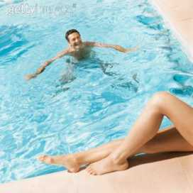



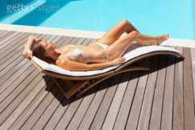
Aquasilence EP9120
Technologia Wet & dry
24 precyzyjne pęsety
Wyprofilowana ruchoma głowica depilująca
Dioda Vision
Bezprzewodowy - czas pracy akumulatora ok. 40min.
4 akcesoria:
Głowica goląca
2 akcesoria do miejsc wrażliwych: pachy, bikini
Etui
Pozycjonowanie cenowe:
PROMO RSP = 379 PLN
Dostępność– marzec2011

Slide 79



Konkurencja w segmencie „Wet & Dry”
Aquasilence
Silk-epil Wet&Dry
7781
Silk-epil Wet&Dry 7281
(no narrow head and UnderArm acc.)
EP9120
Promo RSP 379 PLN
RSP 459 PLN
7781
RSP 549 PLN
7281
RSP 499 PLN
Najlepsza cena Aquasilence!

Slide 80

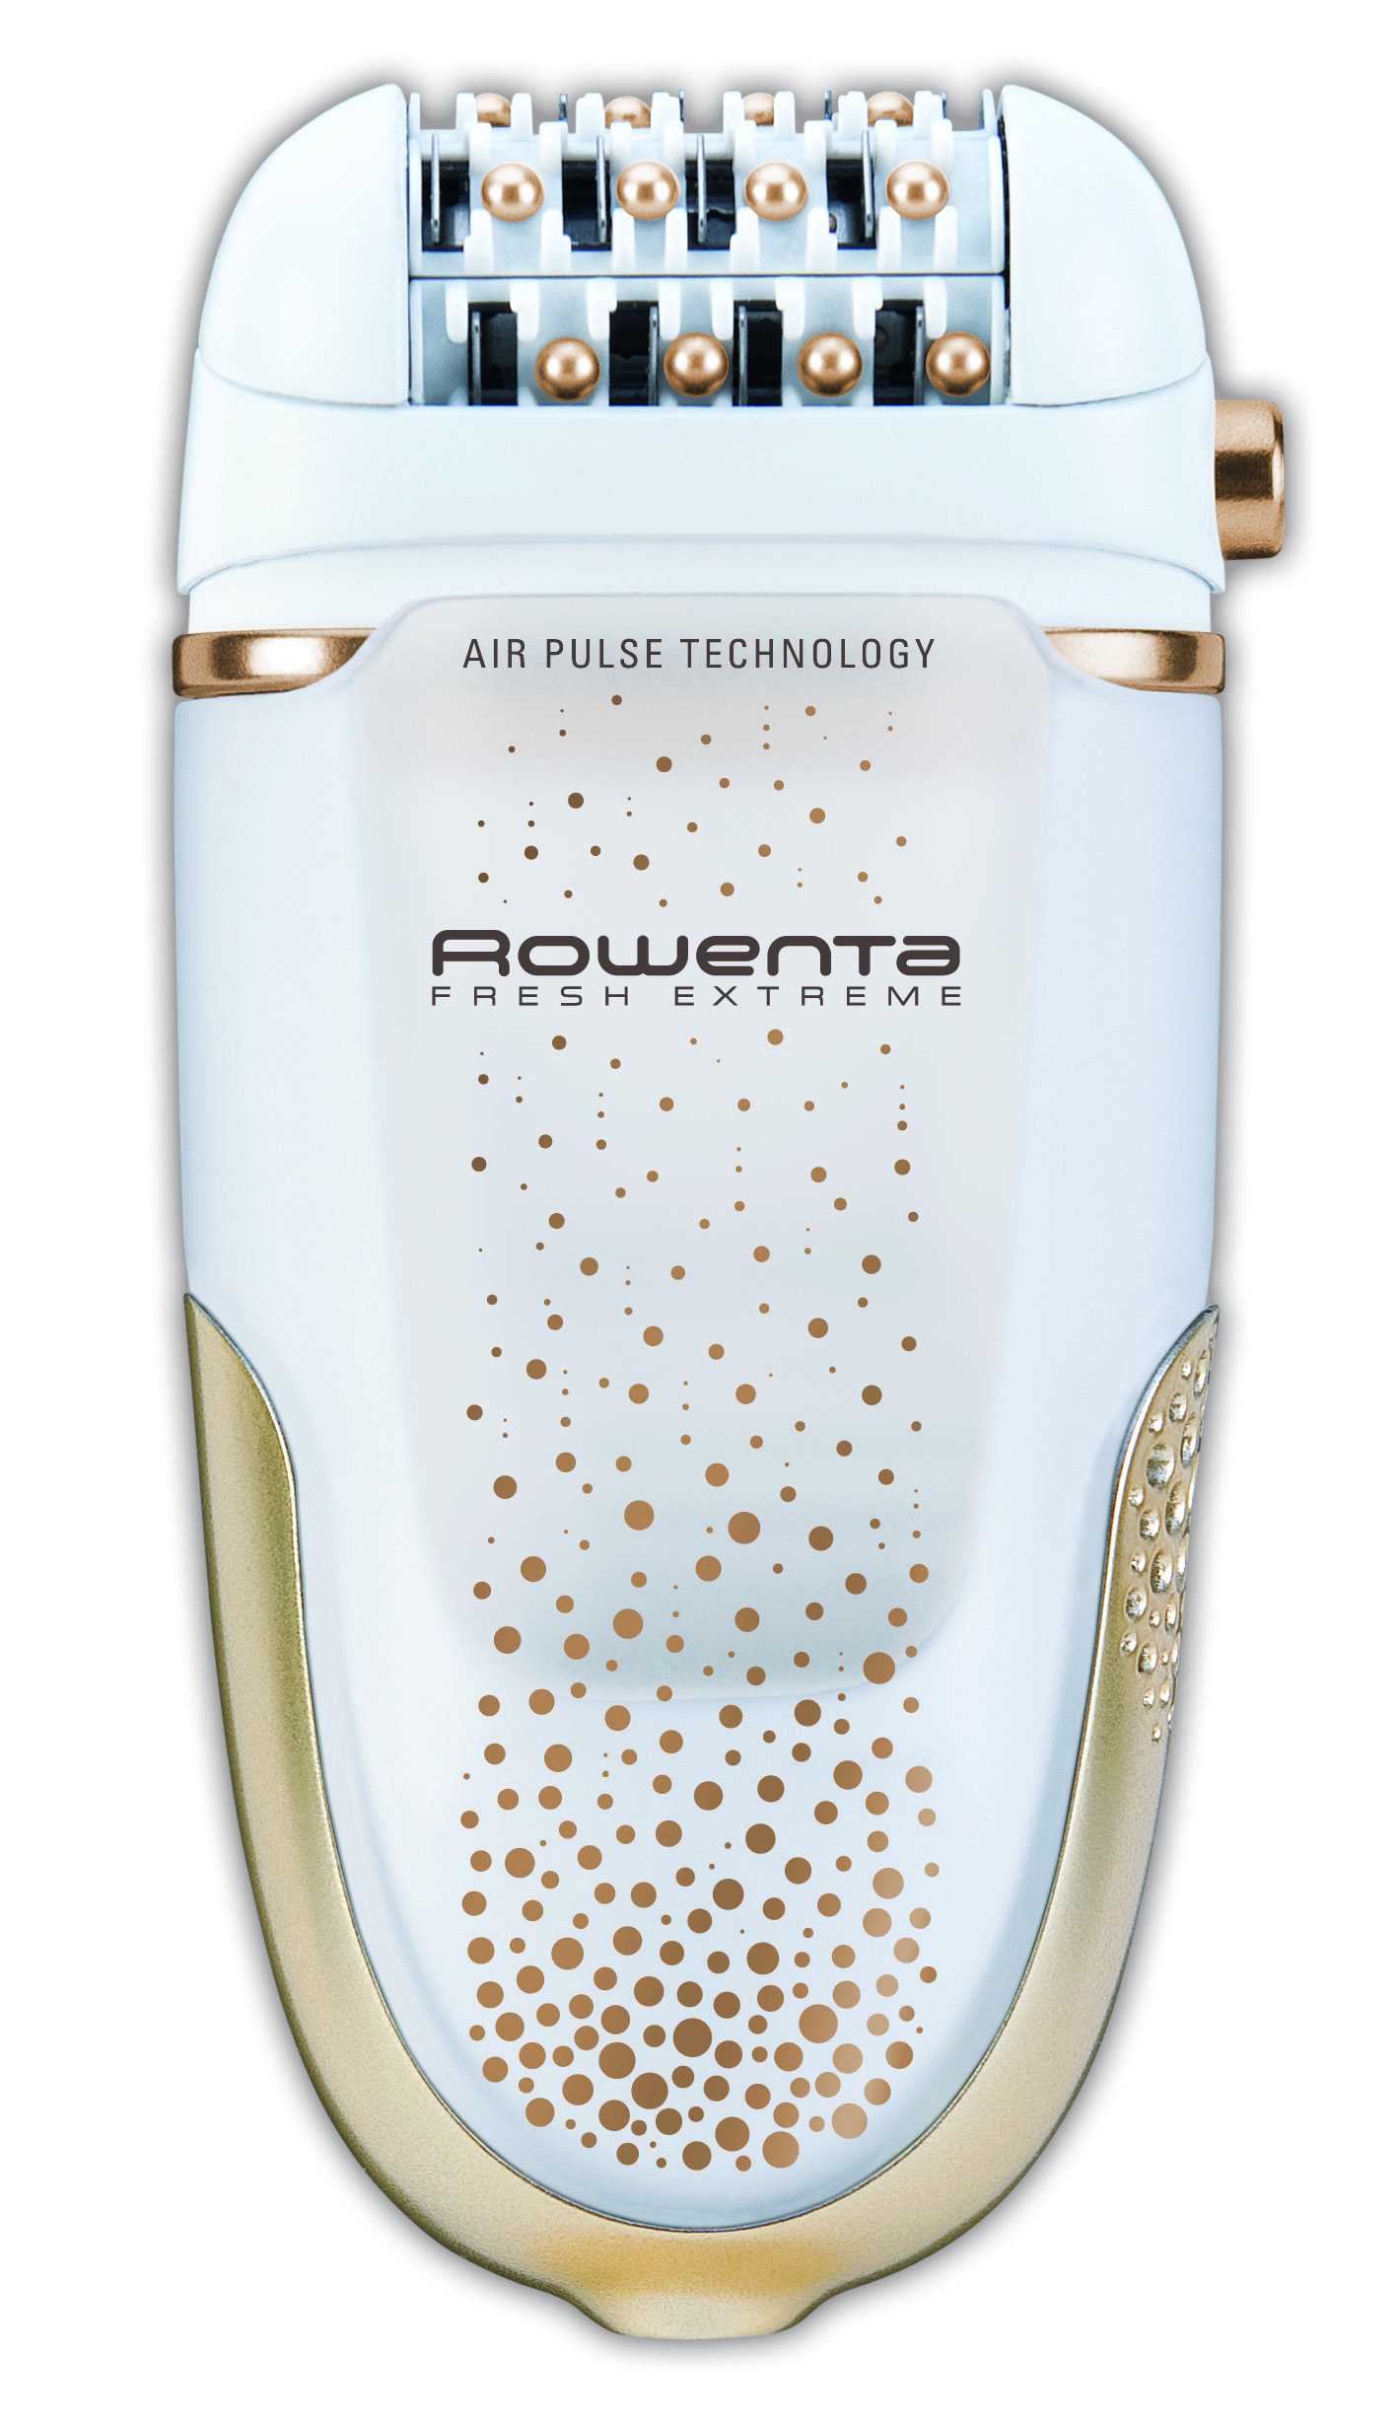






Nowy Fresh Extreme 3w1
Nowy Fresh Extreme Platinum EP8440
Co się zmienia: nowa grafika z ulatniającymi się bąbelkami szampana – efekt świeżości
Kluczowa cecha bez zmian – opatentowana technologia Air Pulse
Zastępstwo EP8430
Pozycjonowanie cenowe bez zmian
Dostępność – marzec 2011

Slide 81

Nowy Fresh Extreme 2w1
Nowy Fresh Extreme z golarką EP7340
Co się zmienia: nowa grafika z ulatniającymi się bąbelkami szampana – efekt świeżości
Kluczowa cecha bez zmian – opatentowana technologia Air Pulse
Zastępstwo EP7320
Pozycjonowanie cenowe bez zmian
Dostępność – marzec 2011

Slide 82

Nowy Ultra Eco
Nowa oferta w najniższym segmencie cenowym!
„podstawowy model – ekonomiczny i efektywny”
Korzyści dla konsumenta:
Atrakcyjna cena
Wydajny
Ultra kompaktowy – łatwy w użyciu
Grupa docelowa:
Kobiety w wieku 25 -49, poszukujące depilatora z podstawową funkcją

Slide 83



Nowy Ultra Eco
Ultra Eco EP1030
Bardzo konkurencyjne pozycjonowanie cenowe! Promo RSP 69,99 pln
Braun Silk-epil Eversoft 2170: RSP – 99 pln / Promo: 69-79 pln
Philips Satinelle HP6400: RSP – 89 pln / Promo: 69 pln
Zastępstwo Lovely Eco EP1011
Dostepność – marzec 2011

Slide 84



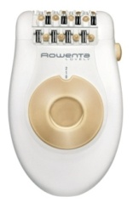
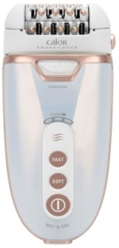
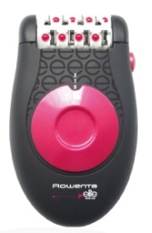
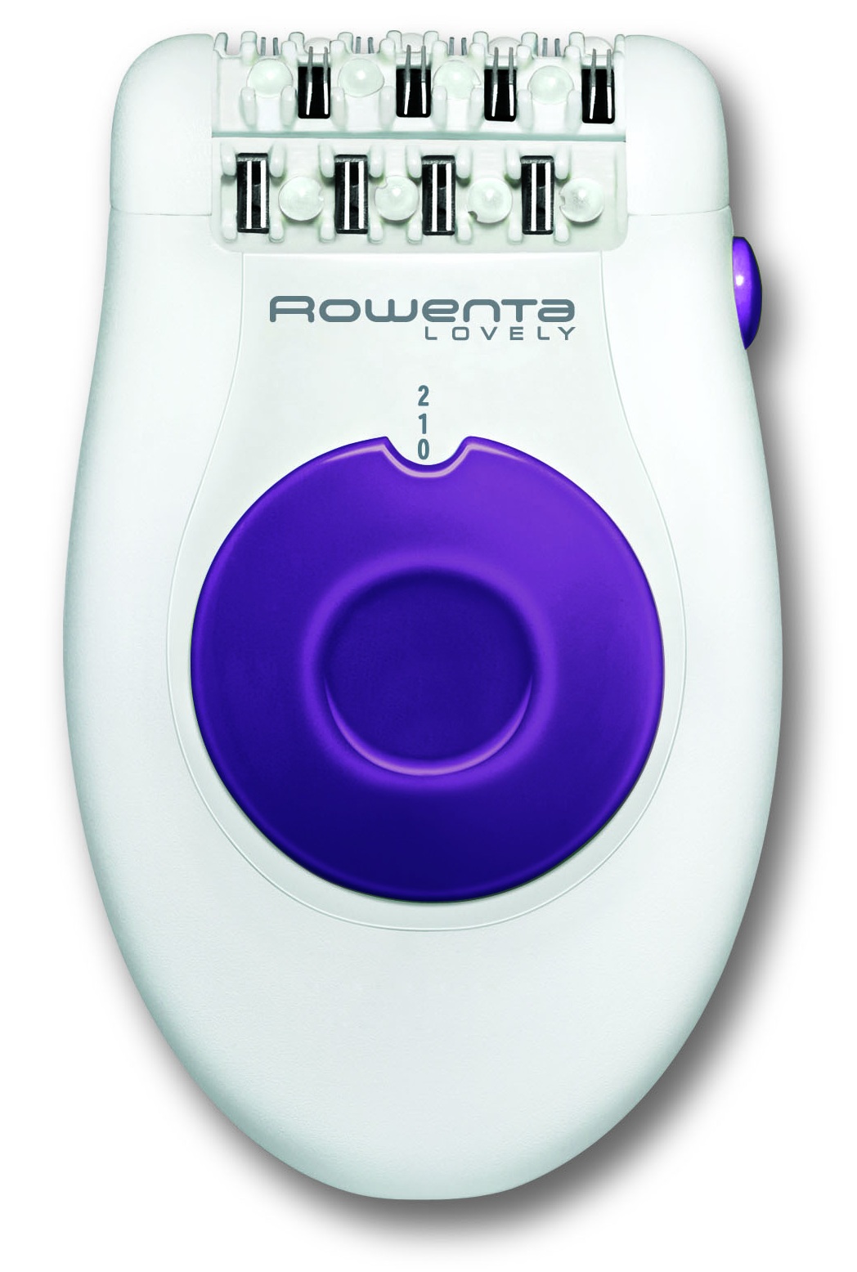


Oferta marzec 2011
Fresh Extreme Platinum
389,99 pln
319,99 pln
Fresh Extreme 2w1
329,99 pln
249,99 pln
Silence 2w1
229,99 pln
199,99 pln
Lovely 2w1
199,99 pln
169,99 pln
Do marca 2011
Elite
179,99 pln
139,99 pln
Lovely Eco
159,99 pln
89,99 pln
Od marca 2011
Nowość!
Nowość!
EP9210 Aquasilence
459,99 pln
379,99 pln
Nowość!
EP8440 Fresh Extreme 3w1
389,99 pln
319,99 pln
Nowość!
EP7340 Fresh Extreme 2w1
329,99 pln
249,99 pln
Lovely 2w1
199,99 pln
169,99 pln
EP5420 Silence 2w1
229,99 pln
199,99 pln
Nowość!
Elite
179,99 pln
139,99 pln
EP1030
Ultra Eco
Promo RSP 69,99

Slide 85




Depilatory - wsparcie marketingowe
Promocja konsumencka
satysfakcja gwarantowana
Wszystkie modele
Okres: marzec - grudzień
Promocja kuponowa z prezentem na najwyższe linie (Aquasilence i Fresh Extreme)
Okres: marzec - sierpień
Materiały POS
Ulotka konsumencka + stojaczek
Stojaczki na produkt

Slide 86

Depilatory – wsparcie tradowe
CEL: Zbudowanie dystrybucji przed sezonem (maj – czerwiec)
Program dla TT/BG
Wsparcie dla sklepów detalicznych
Program dla elektro-specjalistów (MSHP/ Euro)
Listwy na depilatory dla zapewnienia lepszej widoczności (MSHP)

